Slide 1
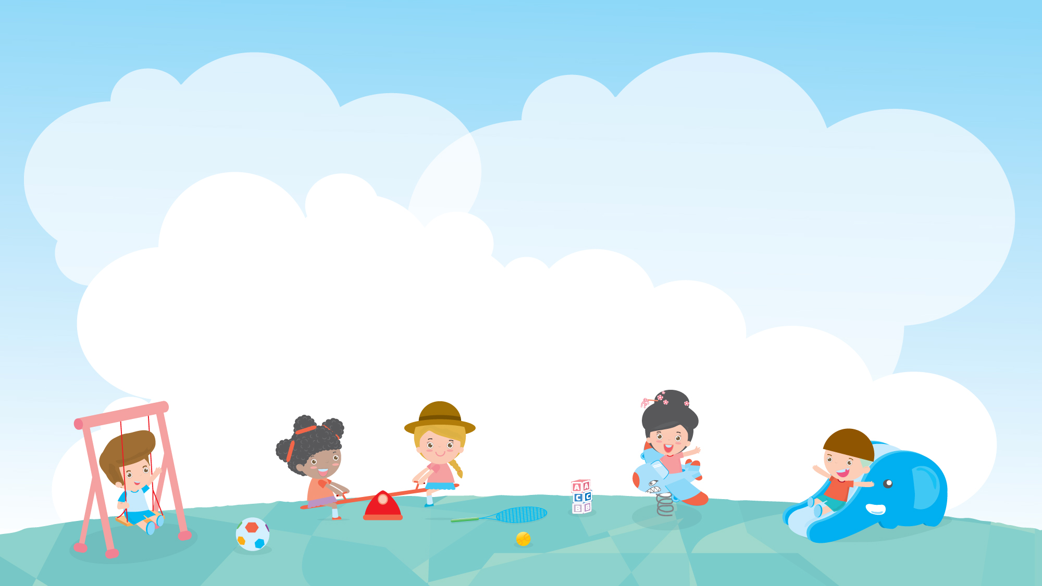
세계 여러 나라의 전통놀이를 활용한
부모-자녀 상호작용 놀이 활동
손가락으로 그림을 그려요!

Slide 2
32회기
손가락으로 그림을 그려요!
활동수준ㅣ
★☆☆(쉽게 할 수 있어요!)
놀이
영역
신체·건강
인지·언어
자녀
연령
0~1세
2세
사회·정서
예술·표현
3~5세
6~7세
놀이
목표
천연색소 물감을 이용해 종이 위에 손을 문질러 그림을 그려보는 경험을 해요
놀이
자료
큰 쟁반, 천연색소 물감(포도즙, 당근즙, 녹차즙), 흰 도화지

Slide 3
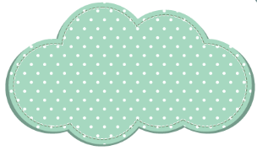
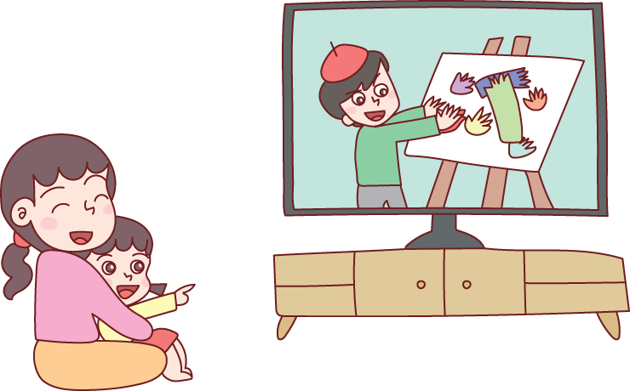
32회기
손가락으로 그림을 그려요!
에피소드
전통이는 엄마와 텔레비전을 보다가 손을 사용해서 멋진 작품을 완성한 화가를
관찰하고 있네요. 미술 도구인 붓이 아니라 우리 몸 중 손을 사용해서 그림을
그릴 수 있는 것이 신기해서 엄마께 손으로 그림을 그려보자고 이야기하네요.

Slide 4
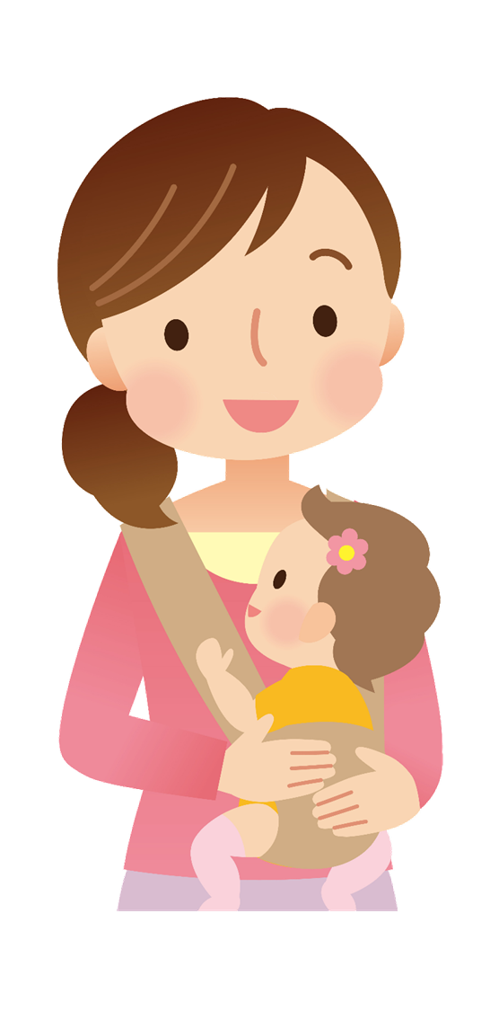
32회기
손가락으로 그림을 그려요!
마음을 열어요
활동을 시작하기 전, 이중언어코치와 어머님들 간 그리고 아이와 할께할 수 있는
간단한 율동과 함께 “Hello Song”과 “I am ground 자기소개하기” 노래를
부르며 서로 정답게 인사를 나누어요
※
Hello, Hello, Hello, How are you~ I’m fine, I’m fine, I hope that you are too~♪
※
I am ground 자기소개하기~ (손뼉 짝짝) OOO ~
‘손가락’을 이용한 예술·표현을 진행하므로 아이와 엄마끼리 “코코코코” 노래를
부르며 손가락으로 우리 몸의 얼굴 및 신체 부분을 탐색해보는 시간을 가져도 좋아요
※
코코코코 눈! 코코코코 손!

Slide 5
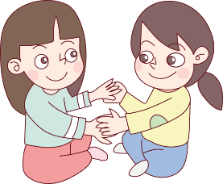
32회기
손가락으로 그림을 그려요!
놀이활동
도입
큰 쟁반에 천연색소 물감을 두어 영아들의 반응을 관찰해 보세요
10분
천연색소 물감에 영아가 관심을 보이면 엄마와 함께 적극적인 상호작용을 나누어 보세요
· 천연색소로 만든 물감이기에 아이가 물감을 탐색하다가 혹시라도 물감이 입에 들어가더라도 유해하지 않아요
· 다양한 물감 색깔을 엄마 나라의 언어로는 어떻게 표현하는지 아이들에게 알려주세요
※
연계놀이 : 손뼉치기, 짝짜꿍, 코코코

Slide 6
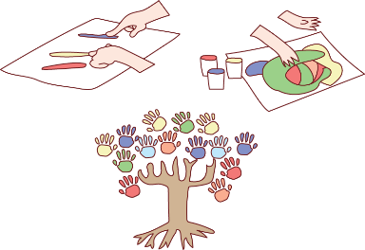
32회기
손가락으로 그림을 그려요!
놀이활동
전개
영아들이 여러 가지 색의 물감을 손에 묻혀서 자유롭게 도화지에 문지르며
표현할 수 있도록 도와주세요
30분
다양한 색깔의 물감을 섞으면 어떤 색이 나오는지 경험해 보세요
모든 영아가 손바닥에 물감을 묻혀 큰 전지에 손바닥으로만 그림을 그려 보세요
(예. 손바닥 나무, 구름 등)
· 손을 사용하여 그림을 그리니 어떤 느낌이 드나요?
· 모든 아이와 함께 커다란 손가락 그림을 만들어 보세요

Slide 7
32회기
손가락으로 그림을 그려요!
놀이활동
휴식
엄마가 놀이 활동에 관해 궁금한 점이 있다면 이중언어 코치에게 질문해도 좋아요
10분
마무리
오늘 했던 놀이에 관해 이야기를 나눠요
10분
· 손가락을 이용해 그림을 완성한 소감을 이야기 나누어 보세요

Slide 8
32회기
손가락으로 그림을 그려요!
마음을 나눠요
미술도구(붓)가 아닌 ‘손’을 사용하여 그림을 그려 본 느낌을
아이와 충분히 이야기 나누는 시간을 가져보세요
아이가 쑥스러워한다면 어머님께서 먼저 적극적으로 어떤 느낌이었는지
이야기를 시작해주세요

Slide 9
32회기
손가락으로 그림을 그려요!
놀이 응용하기
놀이활동이
아이에게 어려울 때
물감을 자유롭게 손에 묻혀 어떤 느낌인지 감각을 경험해요
놀이활동이
아이에게 쉬울 때
다양한 미술 도구 및 재료(예. 붓을 이용한 물감 놀이, 파스텔, 크레파스 등)를
사용하여 그림을 그려보세요

Slide 10
32회기
손가락으로 그림을 그려요!
가정에서는 이렇게 놀아주세요
엄마 나라의 말로 해봐요
코 / 손 / 손가락 / 손바닥 / 포도 / 당근 / 녹차
확장놀이
집안에서 쉽게 구할 수 있는 (주방) 도구들(예. 젓가락, 숟가락, 뒤집개, 밀대, 휴지심, 뚜껑 등)을
활용하여 도화지에 그림을 그리거나 도장을 찍는 놀이 활동으로 진행하거나 손가락으로
엄마와 아빠의 얼굴, 자신의 얼굴을 그려보세요
아빠 함께해요
아버지의 손가락 혹은 손바닥으로 흥이 나는 느낌을 표현하고 미술 활동에 참여해 주세요
(예: 손가락 두, 세 개를 붙여 물감을 묻힌 후 손가락 하나를 사용했을 때보다 더 넓은 면적을
쉽게 그릴 수 있음을 보여주세요)

